Slide 1
제1차 공공보건의료 기본계획
발표 이전과 이후의 변화

Slide 2
목 차
첫째 “기존의” 공공의료 사업
둘째 제1차 공공보건의료계획
셋째 제2차 공공보건의료계획
넷째 “확장된” 공공보건의료
다섯째 현재의 공공보건의료 사업

Slide 3
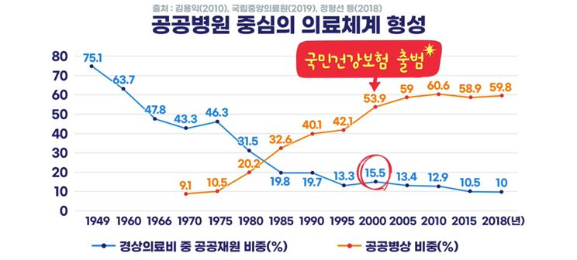
우리나라 의료체계의 변화
▸1977년 직장의료보험(500인 이상 직장)으로 의료보험 시작 ▸1989년 전 국민 의료보험 시작 ⇨ 2000년 국민건강보험공단 설립 ▸보건의료의 중요성을 인지하지 시작한 것은 의료보험 시작 직후 ▸보건의료정책의 시발점 ⇨ 의료보험의 확대

Slide 4
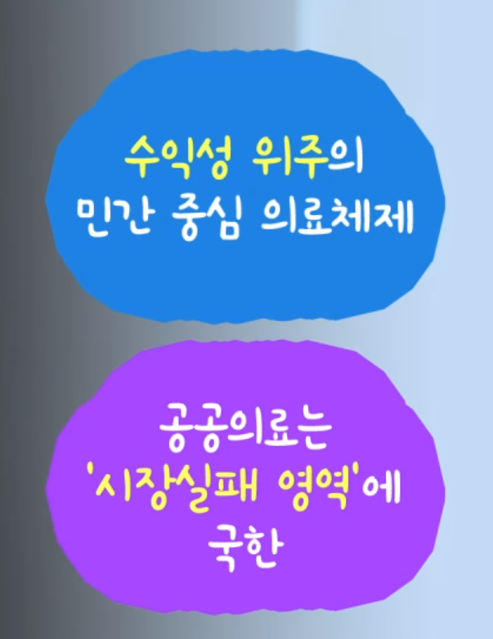
아주 축 소된 공공의료

Slide 5



Slide 6
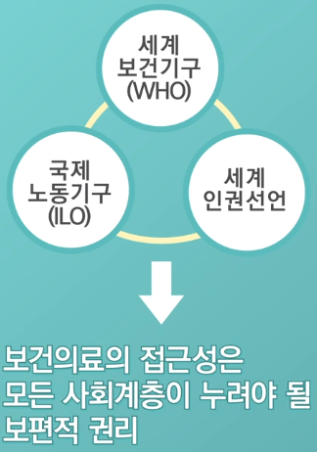

우리나라는 수익성 위주의 병원들이 생겨나면서 인구수가 많은 수도권과 큰 도시들에 병원이 집중되며 의료 불균형이 생겨남

Slide 7
실패한 공공의료 살리기
2000.01. | 「공공보건의료에 관한 법률」 제정 ▸양질의 공공보건의료를 효과적으로 제공하여 국민보건 향상을 위하여 공공보건의료 개념을 최초로 제도화 ▸”공공보건의료”를 공공보건의료기관이 제공 하는 의료로 정의한다. | 김대중(1998~2003)
2005.12. | ▸지속가능한 보건의료체계 구축 ▸공공보건의료 확충 종합대책 | 노무현(2003~2008)
2016.03. | 「제1차 공공보건의료 기본계획」 발표(2016~2020) ▸민간의료기관 활용 및 지원을 통한 공공의료 체계 보완 ▸지방의료원 운영의 효율성·투명성 제고 - 3년이상 당기 순손실 발생, 공공보건의료사업 비중이 현저히 낮은 지방의료원에 대해 컨설팅 전문업체(복지부 주도)를 통한 운영 진단 실시 | 박근혜(2013~2017)
2021.06. | 「제2차 공공보건의료 기본계획」 발표(2021~2025) | 문재인 (2017~2022)

Slide 8
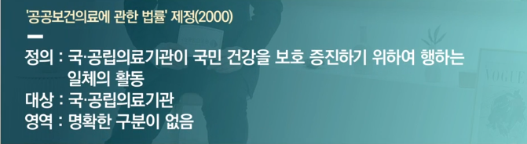
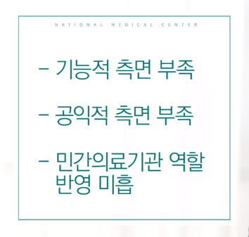
국·공립 의료기관의 현황

Slide 9
공공보건의료 확충 계획(2005.11.)
합리적 의료 공급자로서 보건의료체계의 균형추 역할을 하게하는 것임
질병예방과 관리를 포함하는 포괄적 서비스 제공자로서 역할을 하게 하는 것임
사회적 형평의 조달자로서 역할을 하는 것임
과잉진료 등 시장실패를 보정하는 합리적·공익적 의료공급자로서 보건의료의 균형추 역할
사회적으로 바람직한 예방, 건강증진, 질병관리, 응급진료, 재활, 요양 등 국민건강의 보호를 위한 포괄적 서비스 제공
저소득층, 서민층이 경제·사회적 장애로 의료서비스에 대한 접근에 애로가 발생하지 않도록 공공보건의료가 적극적 역할
예방접종,응급의료 등 민간이 감당하지 못하고 있는 영역에서 제한적 역할만 담당

Slide 10
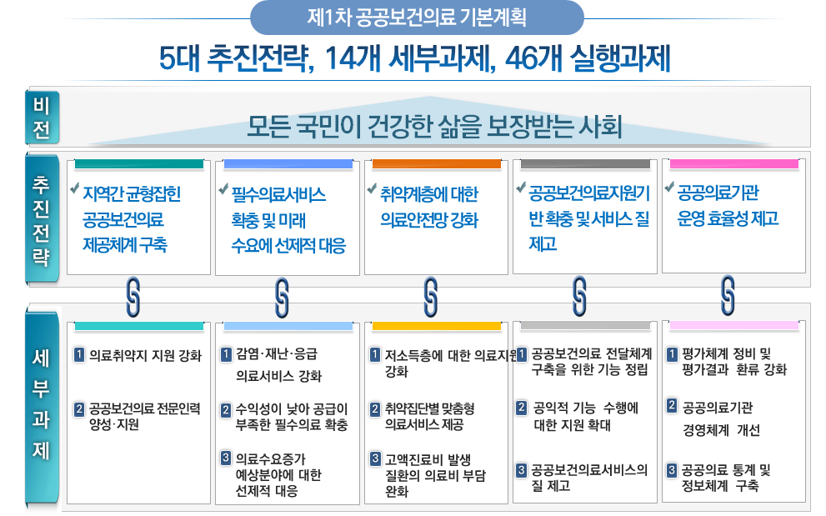
제1차 공공보건의료 기본계획(2016~2020)

Slide 11
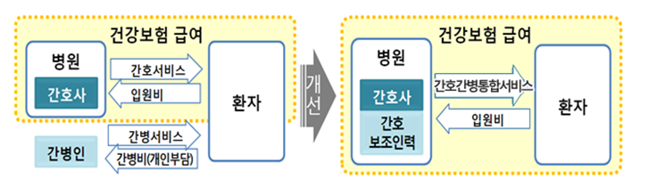
“제1차 공공보건의료 기본계획”의 주 업적
간호·간병통합서비스 및 간호인력 확충을 통한 간병부담 경감 추진
의료 질 향상 및 적정진료 강화를 위한 지원 체계 마련
분만취약지 지원강화
응급의료 취약지 이송체계 및 인프라 확충

Slide 12
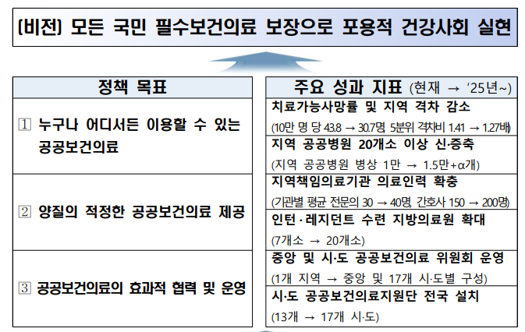
제2차 공공보건의료 기본계획(2021~2025)

Slide 13
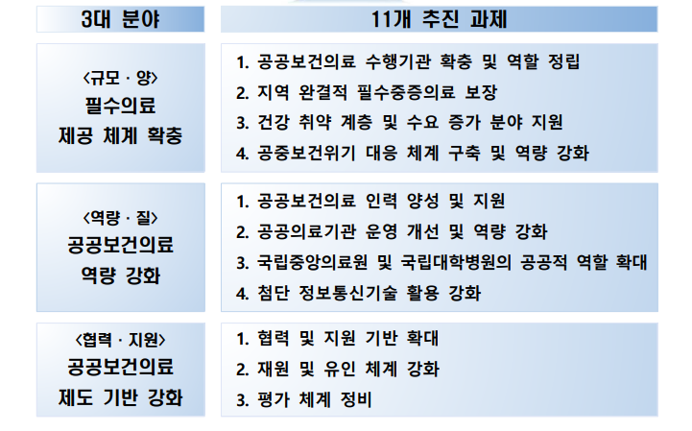
제2차 공공보건의료 기본계획(2021~2025)

Slide 14
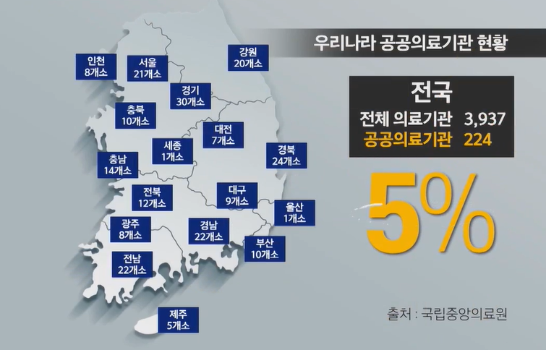
공공의료기관의 현황

Slide 15
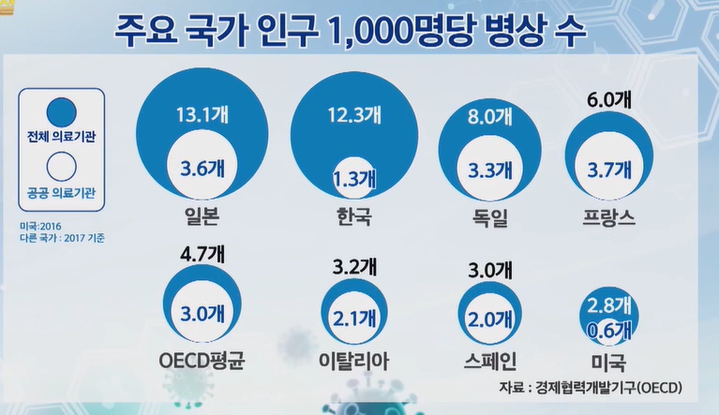
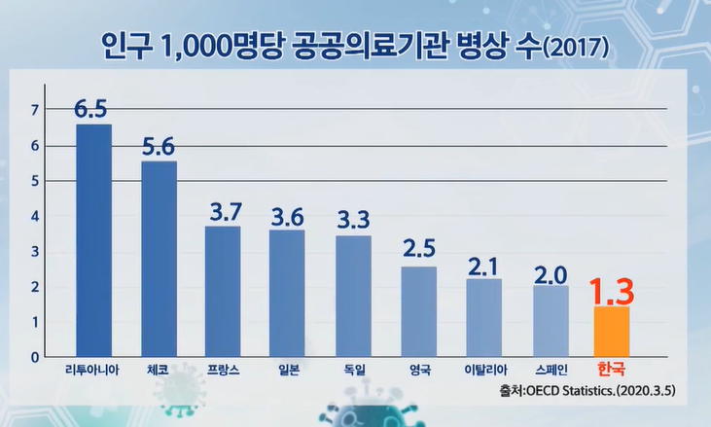
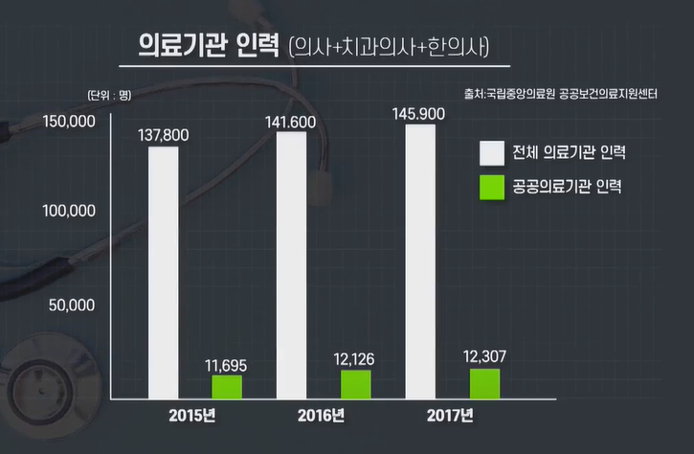
공공의료기관의 현황

Slide 16
공공보건의료 지원 분야
설립‧확충 지원 |  | 운영‧인력 지원 |  | 정책‧사업 지원
건립 타당성 연구‧조사 |  | 표준운영지침, 경영‧기술 지원 |  | 정책 개발, 사업 지원
 |  | 표준진료지침(CP) 개발
 |  |  |  | 공공보건의료정책심의위원회, 권역‧지역 협의체 운영 지원
신‧증축 표준설계지침
 |  | 인력 채용, 파견, 순환 근무
 |  |  |  | 공공병원 DB 운용
 |  | 근무 여건 개선‧지원
병원별 종합시설계획
 |  |  |  | 공공의료 평가, 질 관리
 |  | 교육‧훈련 등 역량 강화

Slide 17
책임의료기관 연계·협력 사업 분야 확대 계획(안)
구분 | 필수보건의료 분야 |  |  |  |  |  |  | 자원 연계
 | 급성기 퇴원 환자 연계 | 중증응급질환 협력 | 감염 및 환자안전 | 정신 /재활 | 산모 /신생아 /어린이 | 일차의료・ 돌봄 | 취약 계층 | 교육 | 인력
’21년 | 필수 | 필수 | 필수 | 선택 | 선택 | 선택 | 선택 | 선택 | 선택
’22년 | 필수 | 필수 | 필수 | 필수 | 선택 | 선택 | 선택 | 필수 | 선택
’23년 | 필수 | 필수 | 필수 | 필수 | 필수 | 선택 | 선택 | 필수 | 필수
’24년 | 필수 | 필수 | 필수 | 필수 | 필수 | 필수 | 선택 | 필수 | 필수
’25년 | 필수 | 필수 | 필수 | 필수 | 필수 | 필수 | 필수 | 필수 | 필수

Slide 18
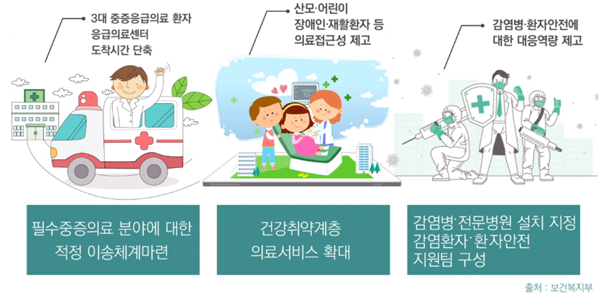
변화된 공공보건의료의 역할

Slide 19


변화된 공공보건의료의 역할

Slide 20
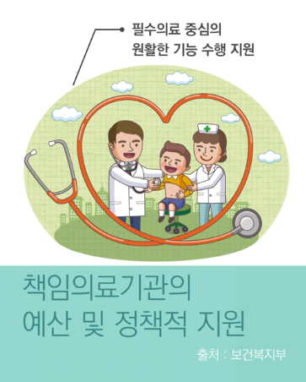
변화된 국가의 역할

Slide 21
“필수보건의료 보편적 보장”
 | “기존” 공공보건의료 | “확장된” 공공보건의료
개념 | 시장의 보건의료 제공 부족 분야 | 국민의 생명·안전 및 기본 삶의 질을 보장하는 필수의료
수행 주체 | 공공보건의료기관 위주 | 공공적 민간병원을 포함한 공공보건의료 수행기관
대상·분야 | 취약계층, 지역, 분야 중심 | 모든 국민의 필수 중증의료, 건강 취약 계층 및 공급부족분야, 공공보건위기대응 증
사업 적용 | 실적 및 결과 | 영역 및 확장성

Slide 22
감사합니다

